Slide 1


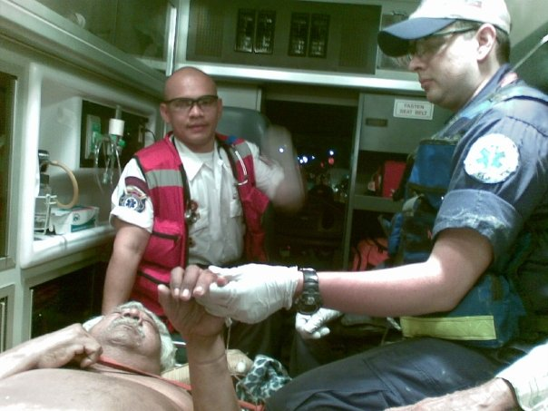


Slide 2
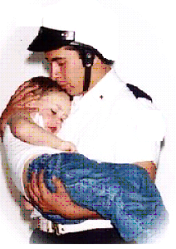
PRIMEROS AUXILIOS
SON LOS CUIDADOS INMEDIATOS Y TEMPORALES QUE SE DEBEN DAR A LA VÍCTIMA DE UN ACCIDENTE O DE UNA ENFERMEDAD REPENTINA EN TANTO SE PUEDE CONTAR CON LA AYUDA DE UN MÉDICO

Slide 3
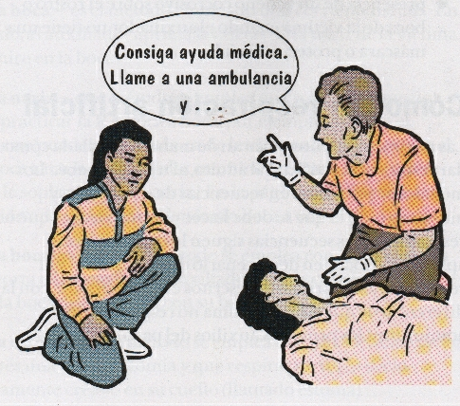
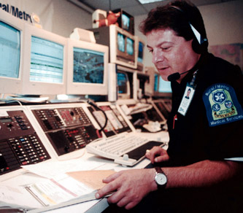
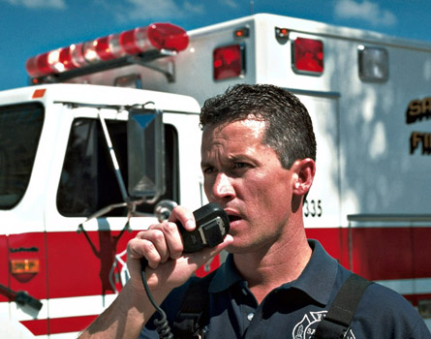
ACTIVAR EL SERVICIO MEDICO DE EMERGENCIA (SME )
CADENA
DE SALVAMENTO

Slide 4
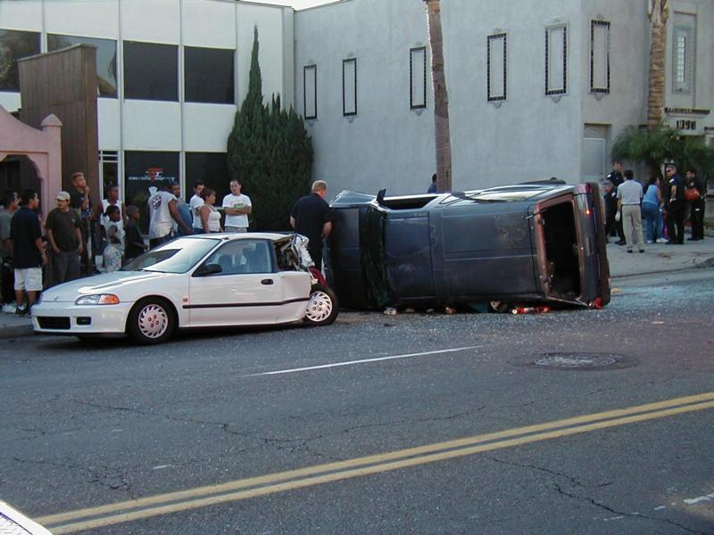
ÁREA SEGURA:
ES IMPORTANTE EVALUAR EL LUGAR DEL ACCIDENTE
CHECANDO LOS RIESGOS POTENCIALES A LOS QUE ESTAMOS EXPUESTOS
CABLES DE LUZ CAÍDOS, DERRAME DE LÍQUIDOS INFLAMABLES, INCENDIOS, MAQUINARIA EN MOVIMIENTO, OBJETOS QUE PUEDAN CAER, ETC.
YA QUE ESTOS PODRÍAN PROVOCAR QUE EN VEZ DE UN LESIONADO... SEAN DOS.

Slide 5

ESTRELLA DE LA VIDA
SOPORTE BÁSICO DE VIDA
MOVILIZACION Y
TRANSPORTE
DE LESIONADOS
CONTROL DE
HEMORRAGIAS
ESTADO DE
SHOCK
INMOVILIZACIÓN
DE FRACTURAS Y
LUXACIONES
HERIDAS ABIERTAS
Y
QUEMADURAS

Slide 6
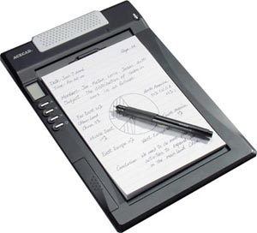
ENTREGA DE LESIONADO
DATOS DEL LESIONADO
LESIONES QUE PRESENTABA
DATOS DE LOS APOYOS EXTERNOS
ACCIONES EFECTUADAS

Slide 7
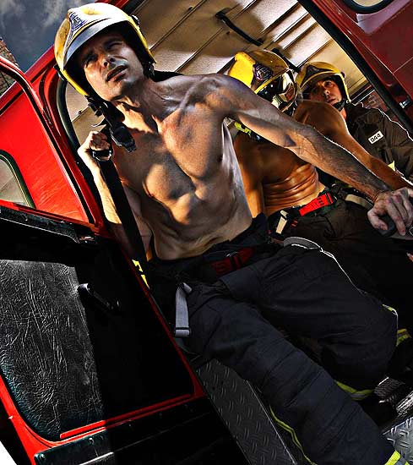
BRIGADISTA
ELEMENTO HUMANO ENTRENADO Y CAPACITADO PARA SALVAGUARDAR LA
VIDA DE LAS PERSONAS, SUS BIENES MATERIALES
Y MEDIO AMBIENTE

Slide 8
Funciones y actividades de la brigada de Primeros Auxilios
Contar con un listado de personas que presenten enfermedades crónicas, así como contar con los medicamentos específicos, en tales casos.
Reunir a la brigada en caso de emergencia en un punto predeterminado, así como la instalación del puesto de socorro.
Proporcionar los cuidados inmediatos y temporales a las víctimas de una un alto riesgo, emergencia, siniestro o desastre, a fin de mantenerlas con vida y evitarles un daño mayor en tanto se recibe la ayuda médica especializada.

Slide 9
Funciones y actividades de la brigada de Primeros Auxilios
Hacer entrega del lesionado a los cuerpos de auxilio.
Realizar, una vez controlada la emergencia el inventario de los equipos que requerirán mantenimiento y de los medicamentos utilizados, y la reposición de los mismos notificándole al Jefe de Piso.
Mantener actualizado, vigente y en buen estado los botiquines y medicamentos.

Slide 10
Signos vitales
MANIFESTACIONES DE VIDA, QUE NOS INDICAN SI LA PERSONA ESTÁ VIVA O MUERTA.
Presión Sanguínea: La presión ejercida durante la circulación de la sangre contra las paredes de las arterias
  Presión sistólica
  Presión diastólica
PULSO: Movimiento marcado en las arterias por la sangre en cada contracción del corazón.
RESPIRACIÓN: Función mediante la cual se toman del exterior los gases necesarios para el sostenimiento de vida (oxígeno) y se eliminan del interior los gases nocivos para la misma (Bióxido de carbono).
TEMPERATURA: Grado de calor que origina el cuerpo en consecuencia de las reacciones químicas que se producen en los tejidos, por el oxígeno y la transformación de los alimentos

Slide 11
CUERDAS, NUDOS Y AMARRES
La cuerda es una de las herramientas más valiosas de uso múltiple, se puede usar como un medio para izar, bajar, anclar y asegurar. Por esto es importante que el brigadista conozca su uso, desarrollando las habilidades necesarias para anudar y amarrar con seguridad y destreza.

Slide 12
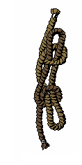
CUERDAS, NUDOS Y AMARRES
CUERDA
Materiales: Plástico, Ixtle, Perlón
Nomenclatura:
Firme: El largo de la cuerda
Mena: El grueso de la cuerda
Chicote: una punta de la cuerda

Slide 13

CUERDAS, NUDOS Y AMARRES
NUDO: Características
Fácil de hacer
Fácil de deshacer
Seguro

Slide 14

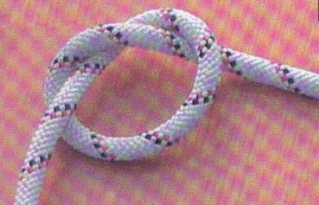
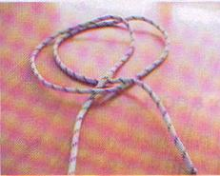
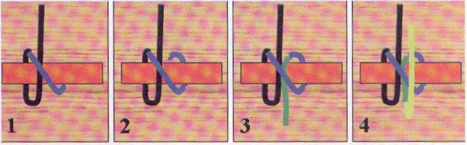
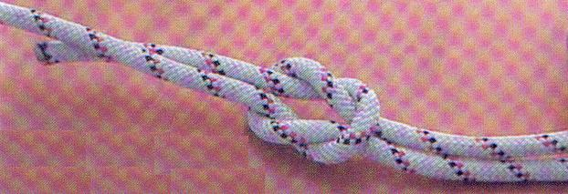
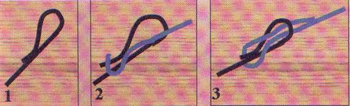
NUDOS BÁSICOS
NUDO SIMPLE
BALLESTRINQUE
NUDO CUADRADO

Slide 15
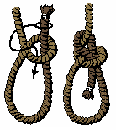
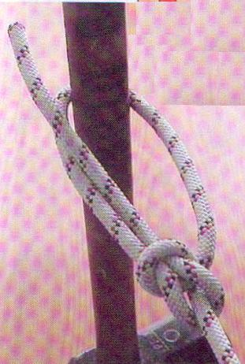
NUDOS BÁSICOS
AS DE GUÍA

Slide 16
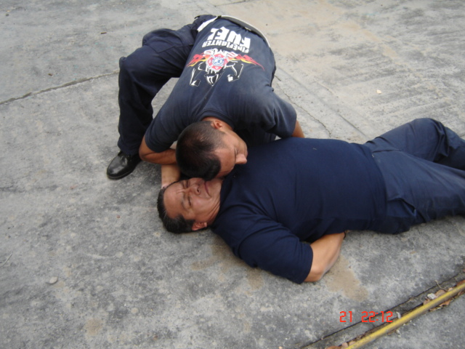
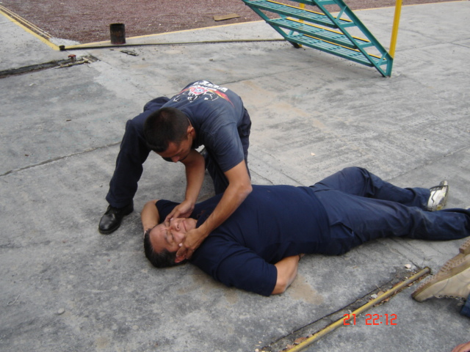
REVISIÒN DEL LESIONADO
REVISIÒN PRIMARIA
REVISIÒN SECUNDARIA
V er
O ir
S entir
REVISIÒN
CABEZA
A PIES

Slide 17
A, B, C DE LA VIDA
A: VÍAS AÉREAS PERMEABLES
SOPORTE
BASICO
DE
VIDA
B: RESPIRACIÒN
C: CIRCULACIÒN

Slide 18
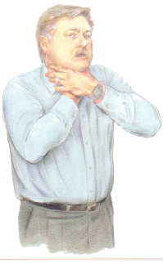
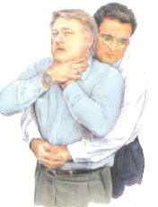
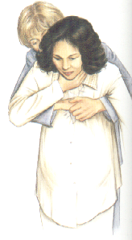
Abrir la Vía Aérea
Maniobra de Heimlich

Slide 19
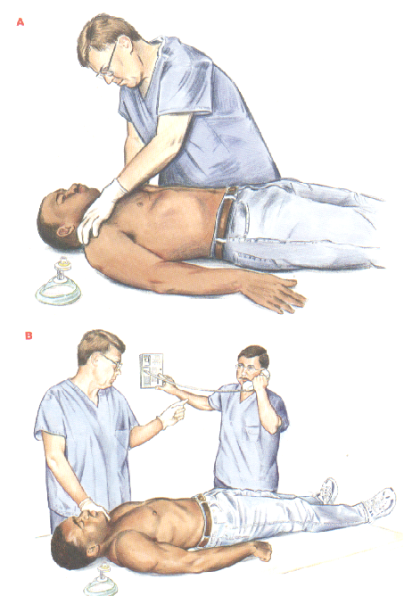
PARO CARDIO RESPIRATORIO
VERIFIQUE ESTADO DE CONCIENCIA
PIDA APOYO INMEDIATAMENTE

Slide 20
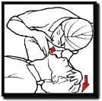
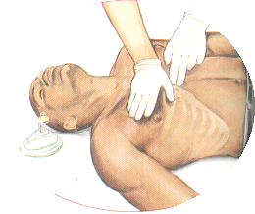
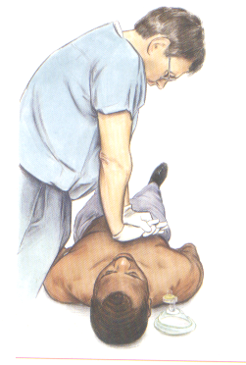
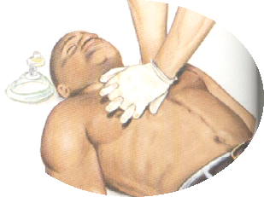
PROCEDIMIENTO
LIBERE VIA AEREA
2 INSUFLACIONES
COLOQUE SUS MANOS SOBRE EL ESTERNON
PRESIONE DE
3.5 A 5 CMS.

Slide 21
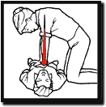
R. C. P.
Brazos Rectos en un
Angulo de 90·
Espalda Recta
Movimientos
Ascendentes y
descendentes
Profundidad de las
Compresiones de
3.5 a 5 cm

Slide 22
R.C.P.
30 COMPRESIONES
X
2 VENTILACIONES
5 CICLOS
Fuente: American Heart Association

